Slide 1
你画我猜 长大版
软件系软件详细设计课程设计

Slide 2
一款具有长大特色的多人即时在线小游戏

Slide 3
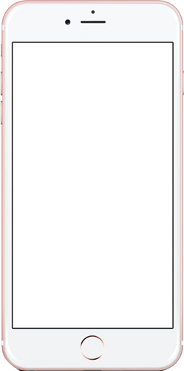
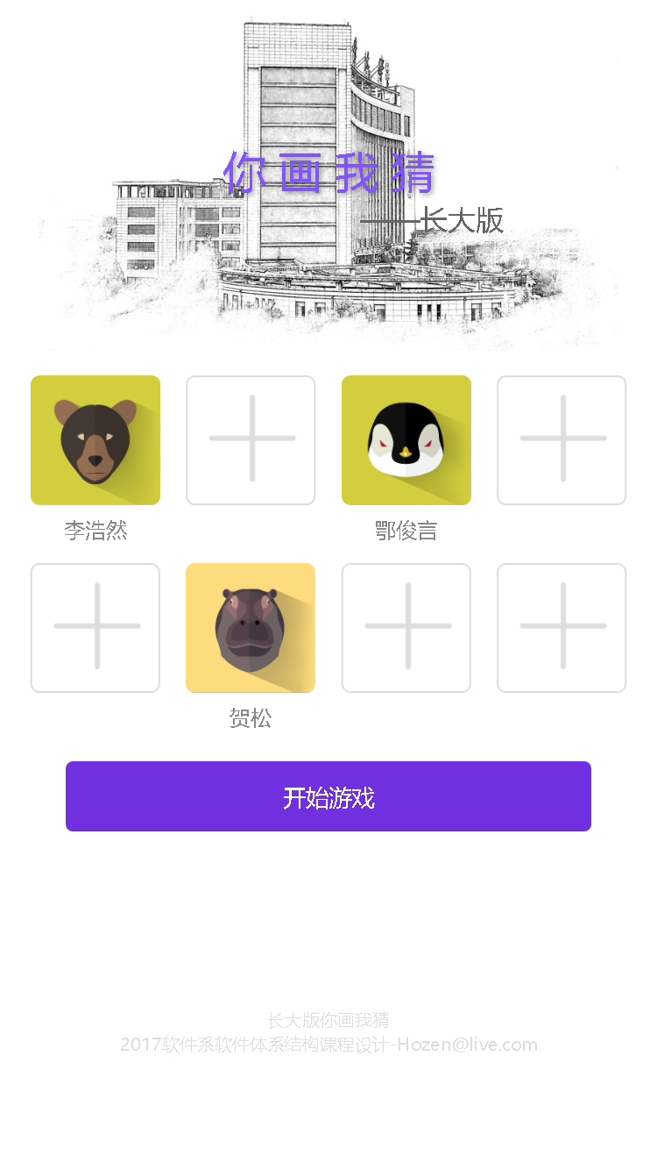
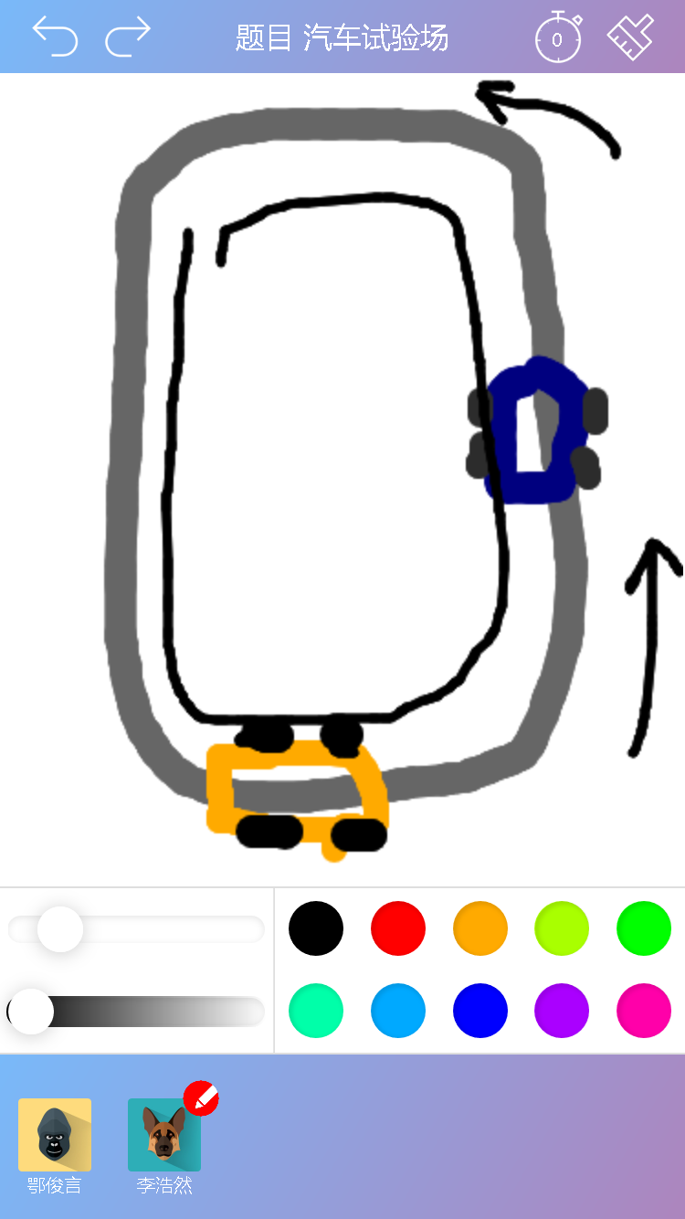
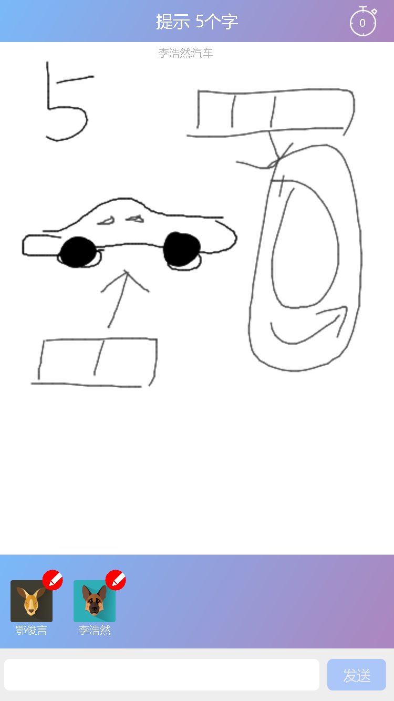
你画我猜 长大版
简单美观的界面设计 功能完整的绘图工具 实时互动的弹幕娱乐

Slide 4
开发环境
Ubuntu
HTML
PHP
Apache

Slide 5
主要技术
UML
ES6
Web
Socket

Slide 6
需求分析
项目想法源某微信公众号上一款用户体验并不友好的web游戏

Slide 7
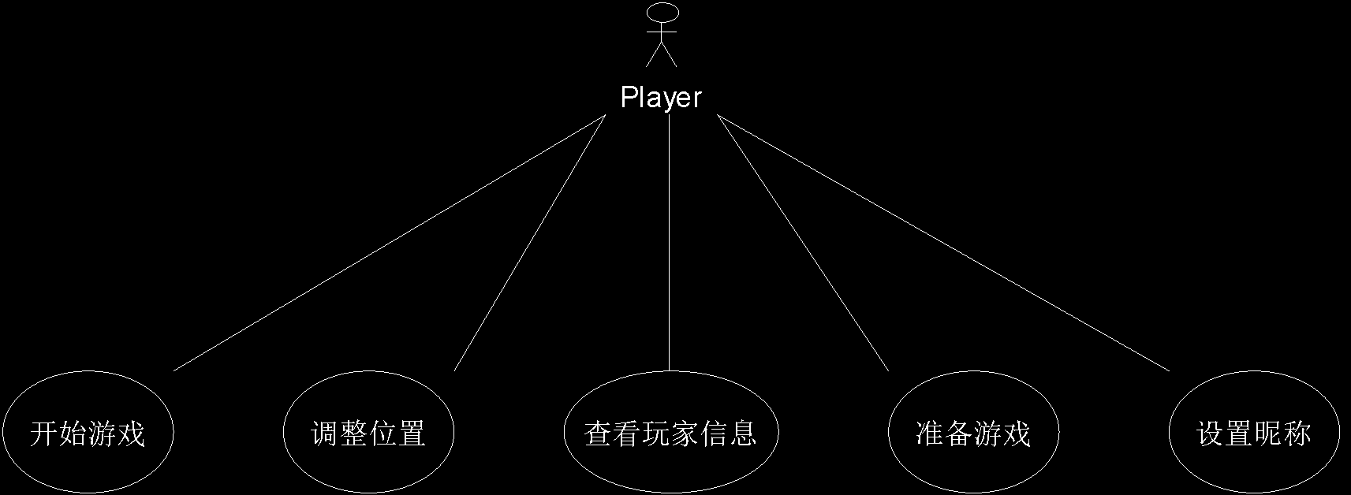
用例-1 游戏准备阶段用户用例

Slide 8
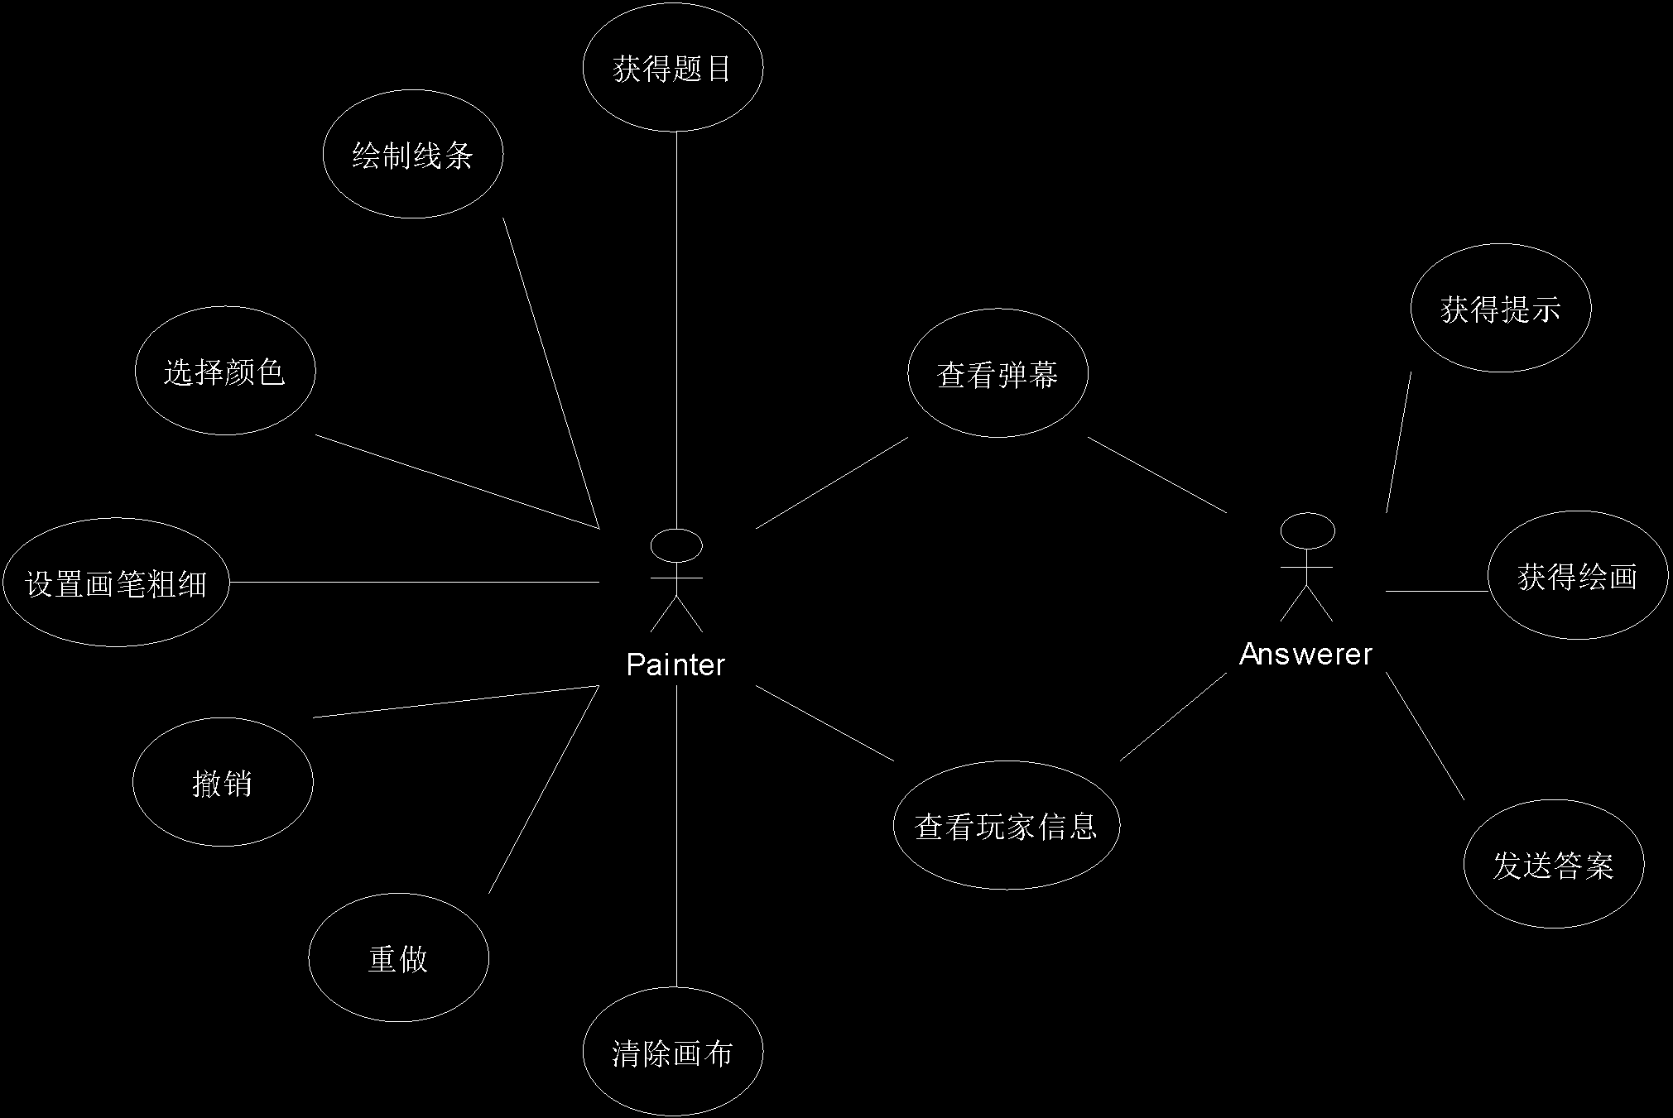
用例-2 游戏时用户用例

Slide 9
用户希望得到简洁美观的界面，以及友好的交互体验

Slide 10
我们观察了很多风格的绘图软件，体会了多种设计语言

Slide 11
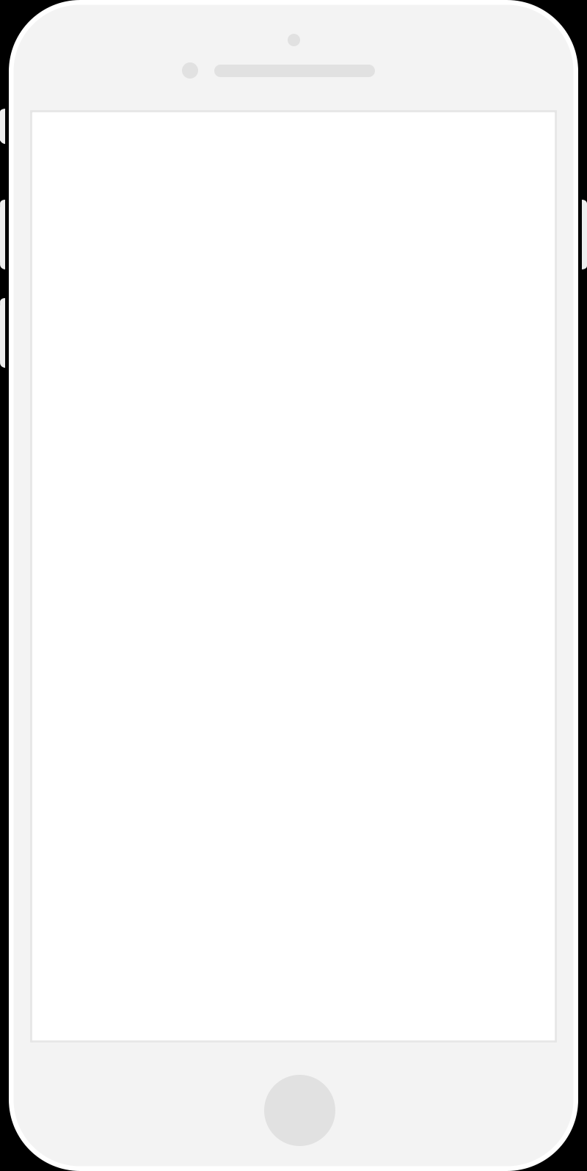
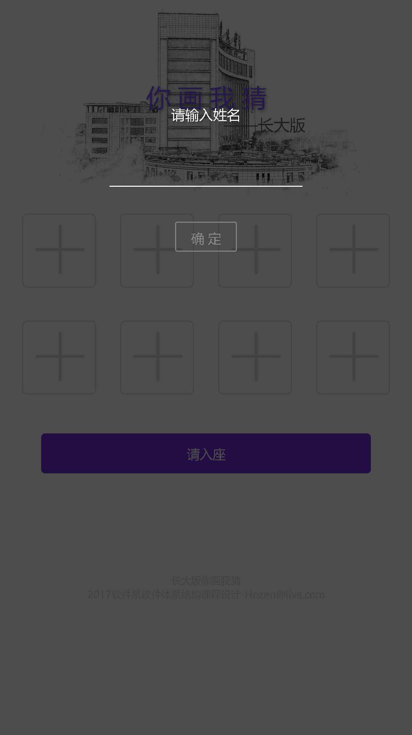
扁平
极简

Slide 12
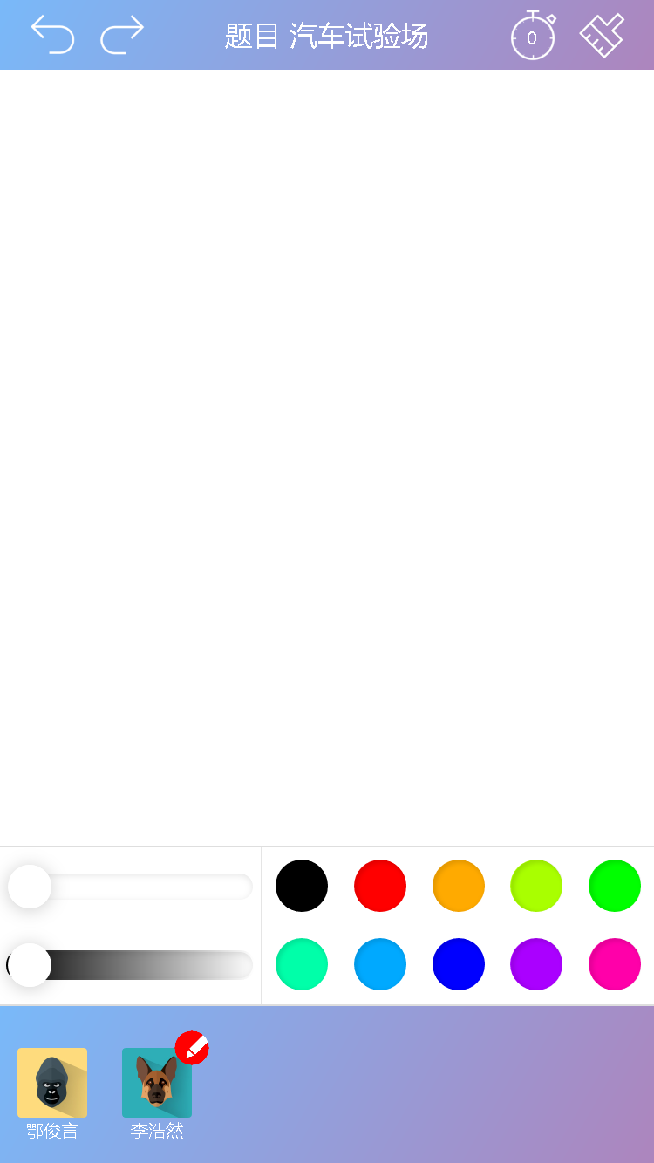
HSL色彩系统
将色相Hue9等分 形成10种基本颜色
每种颜色可调整10%-90%的亮度Lightness
可调出820种颜色

Slide 13
系统设计

Slide 14
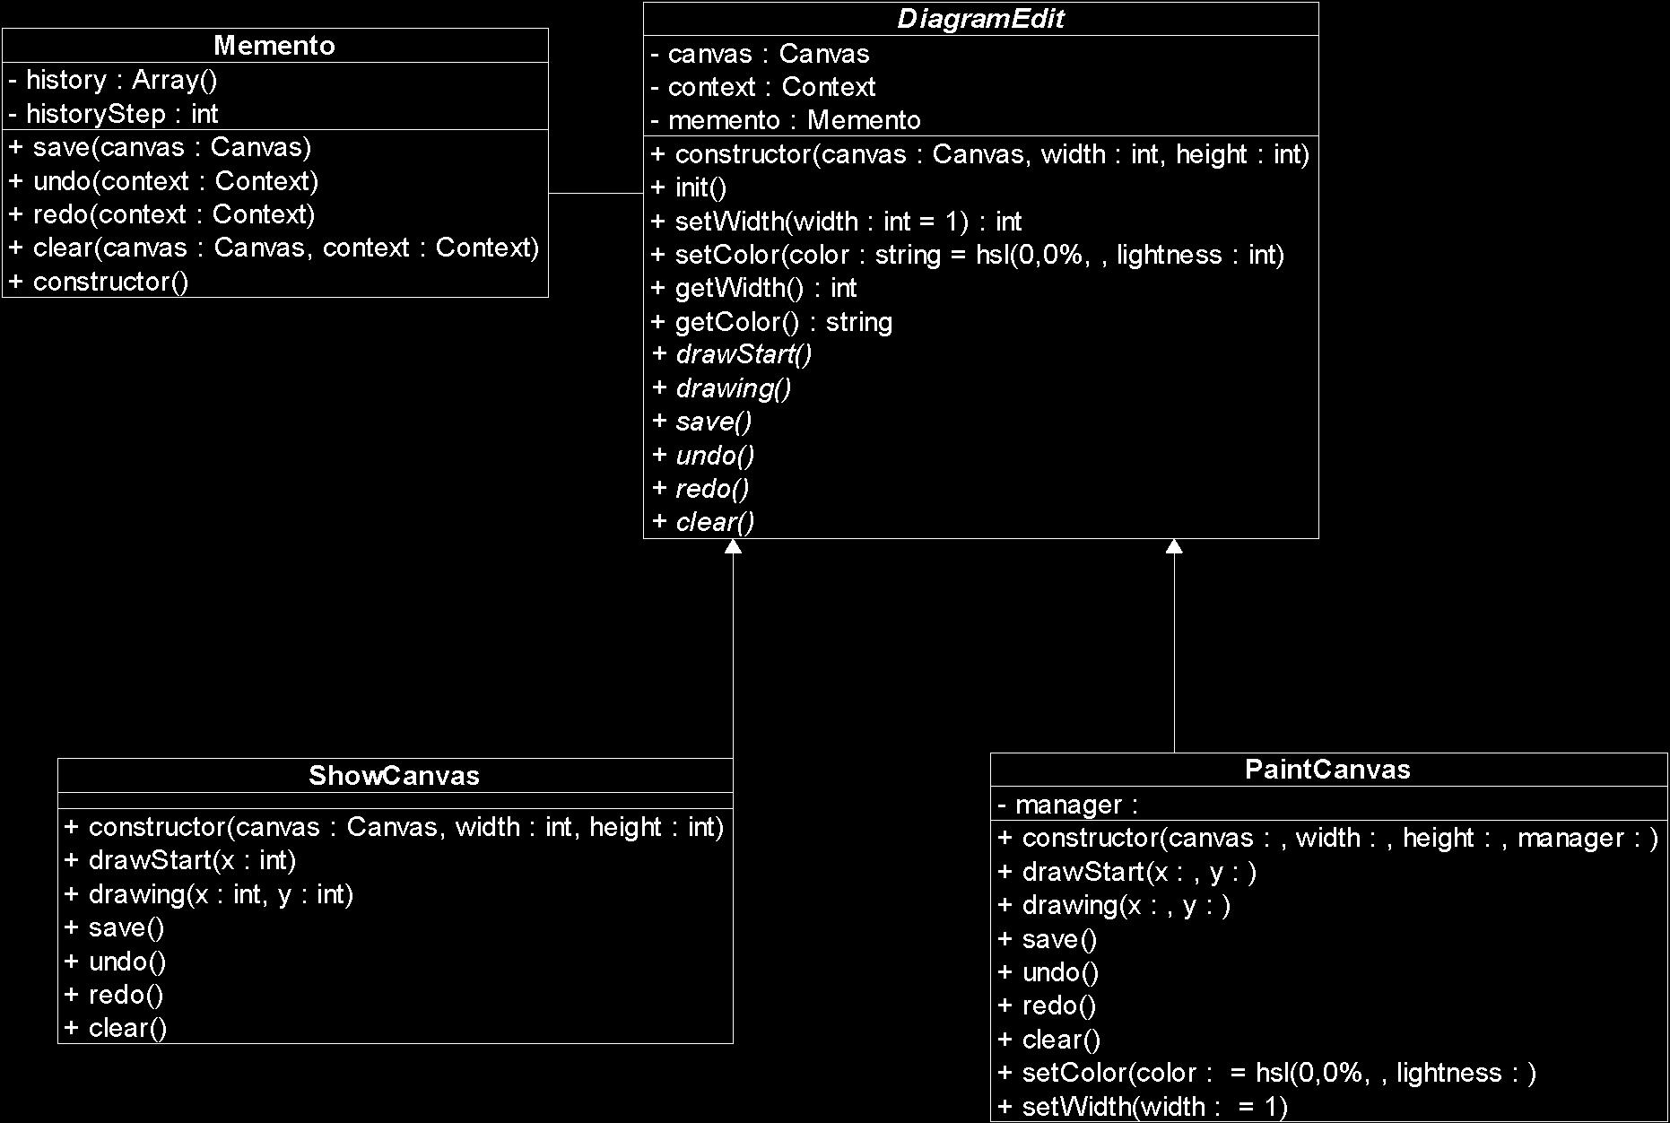
备忘录模式

Slide 15
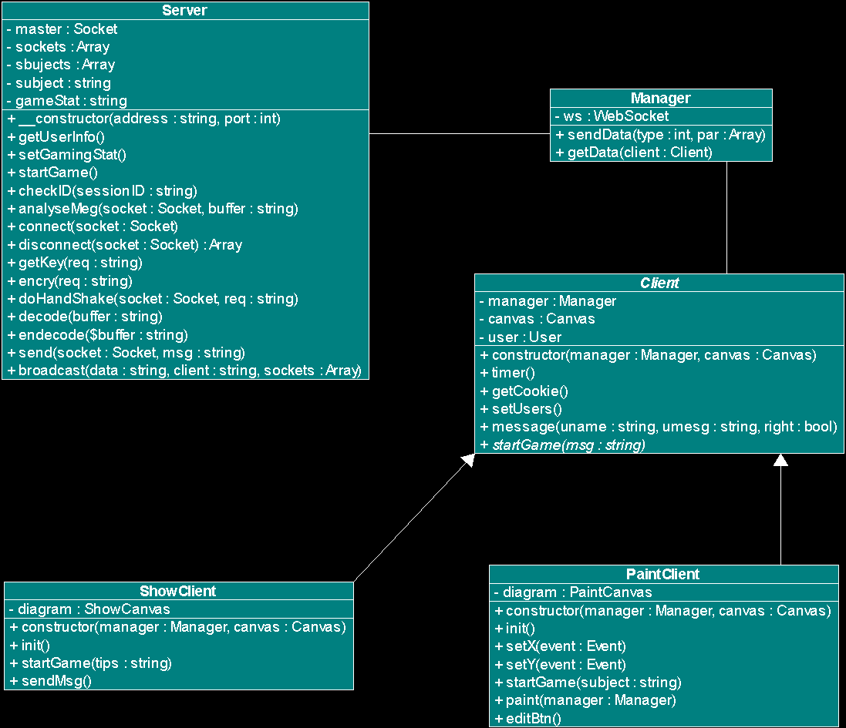
可能是中介者模式，如果不是那就是我们自己的模式

Slide 16



需求分析和测试
详细设计和通信
页面设计和实现

